Slide 1



























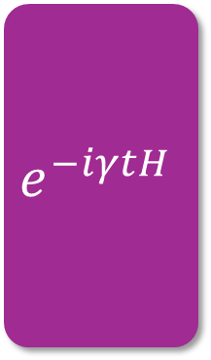
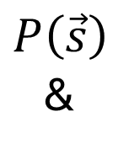





Problema
$$H$$
$$e^{−iγtH}$$
$$e^{iθσ^{x}}$$
$$P\left(\vec{s}\right)$$
&
$$H$$
$$e^{iθσ^{x}}$$
$$⋮$$
$$⋮$$
$$⋮$$
$$\{s_{1},s_{2},…s_{N}\}$$
$$H$$
$$e^{iθσ^{x}}$$
Circuito
Medida
Candidatos
$$H$$
$$e^{−iγ_{1}tH}$$
$$e^{iθ_{1}σ^{x}}$$
$$e^{−iγ_{2}tH}$$
$$e^{iθ_{2}σ^{x}}$$
$$…$$
$$e^{−iγ_{N}tH}$$
$$e^{iθ_{N}σ^{x}}$$
$$H$$
$$e^{iθ_{1}σ^{x}}$$
$$e^{iθ_{2}σ^{x}}$$
$$…$$
$$e^{iθ_{N}σ^{x}}$$
$$⋮$$
$$⋮$$
$$⋮$$
$$⋮$$
$$⋮$$
$$H$$
$$e^{iθ_{1}σ^{x}}$$
$$e^{iθ_{2}σ^{x}}$$
$$…$$
$$e^{iθ_{N}σ^{x}}$$

